Slide 1
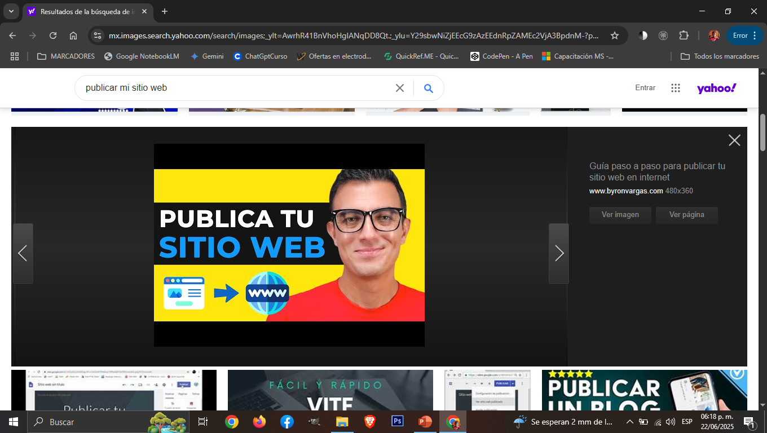
Publicar mi sitio Web
Por: César Antonio Flores Herrera.
POR: CESAR ANTONIO FLORES HERRERA

Slide 2
1.- ¿QUE ES UN HOSTING?

Slide 3
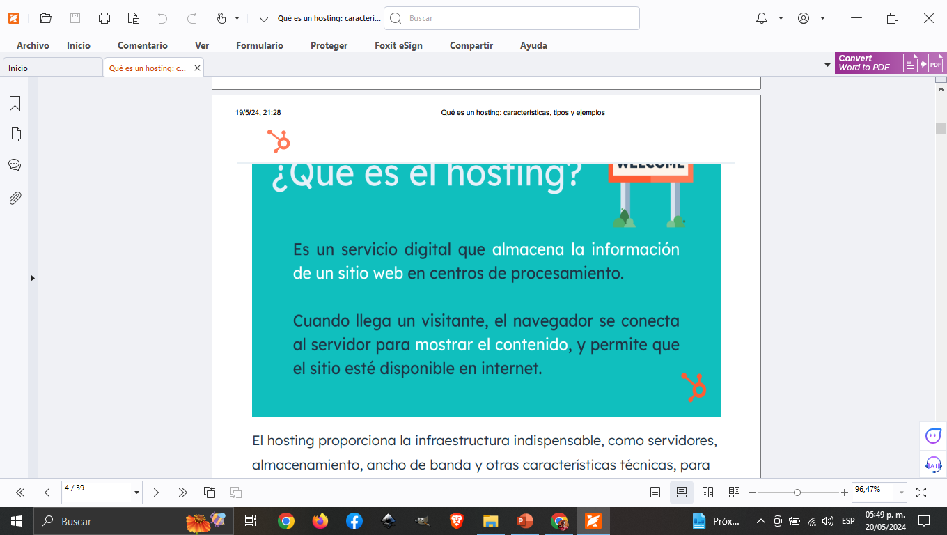


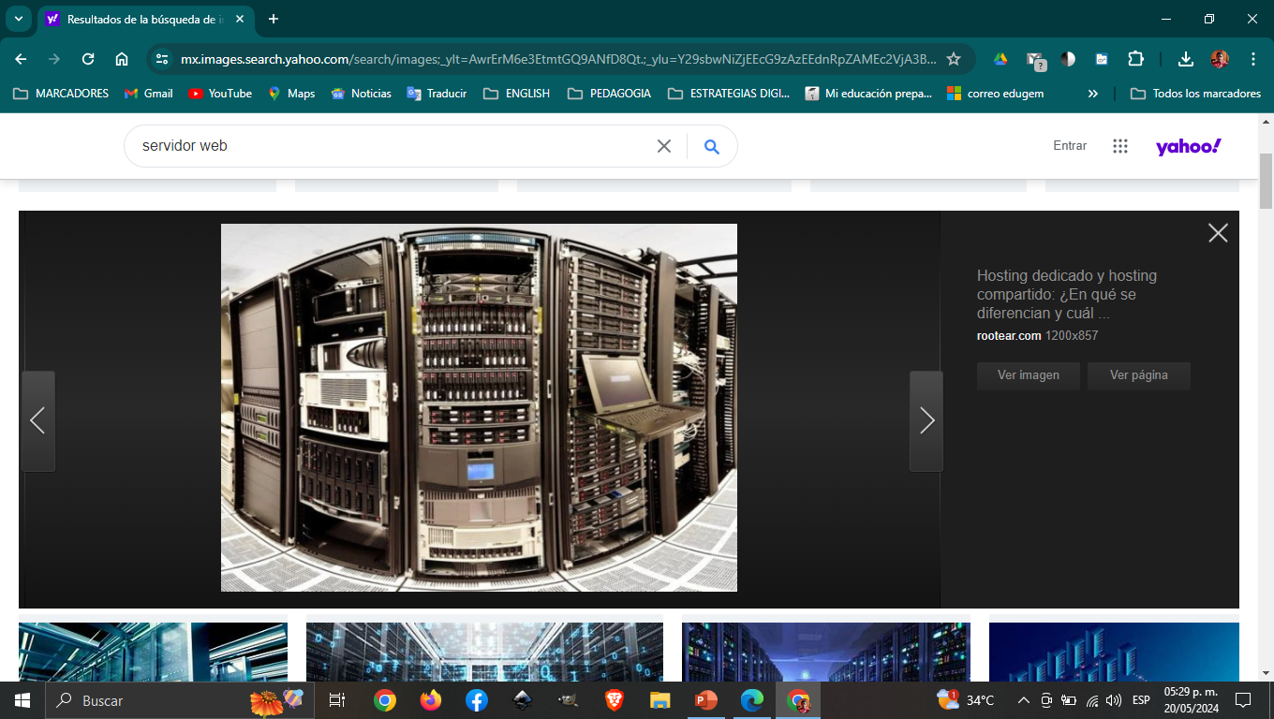

DISPOSITIVOS DIGITALES (VISITANTES)
NAVEGADOR – CONECTAN - SERVIDOR
MOSTRAR CONTENIDO

Slide 4
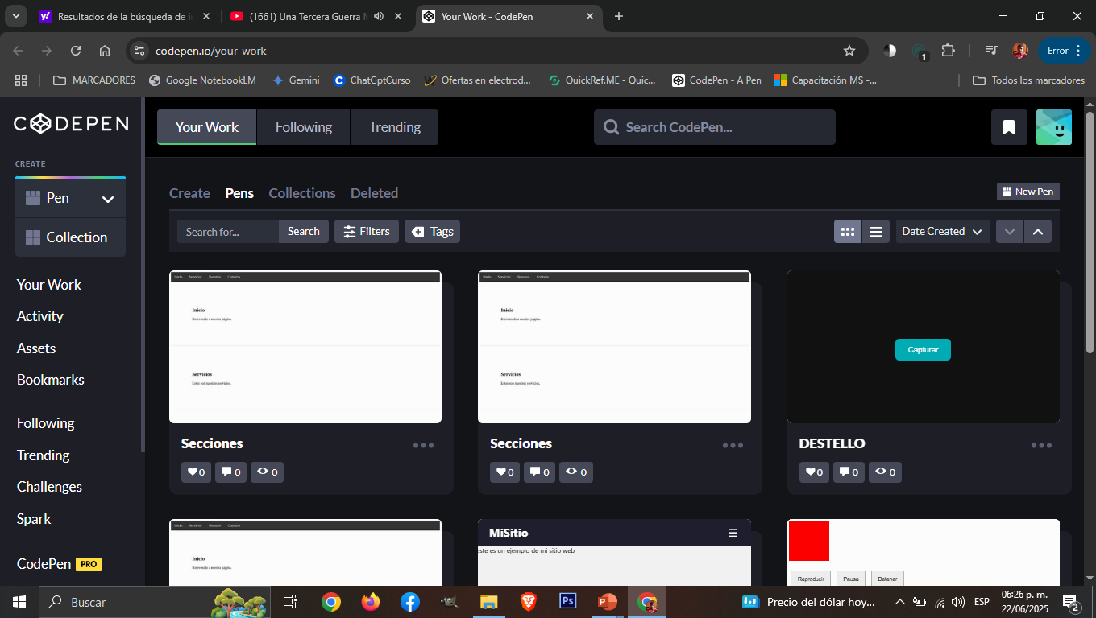
1.- IR A CODEPEN.IO – SELECCIONAMOS NUESTRO PROYECTO

Slide 5
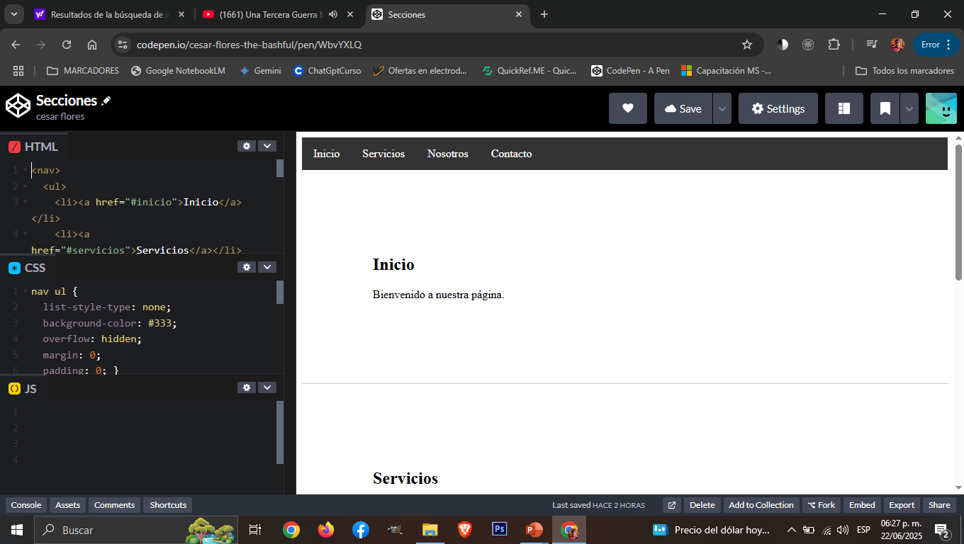
2.- DAR CLICK EN: “EXPORT”

Slide 6
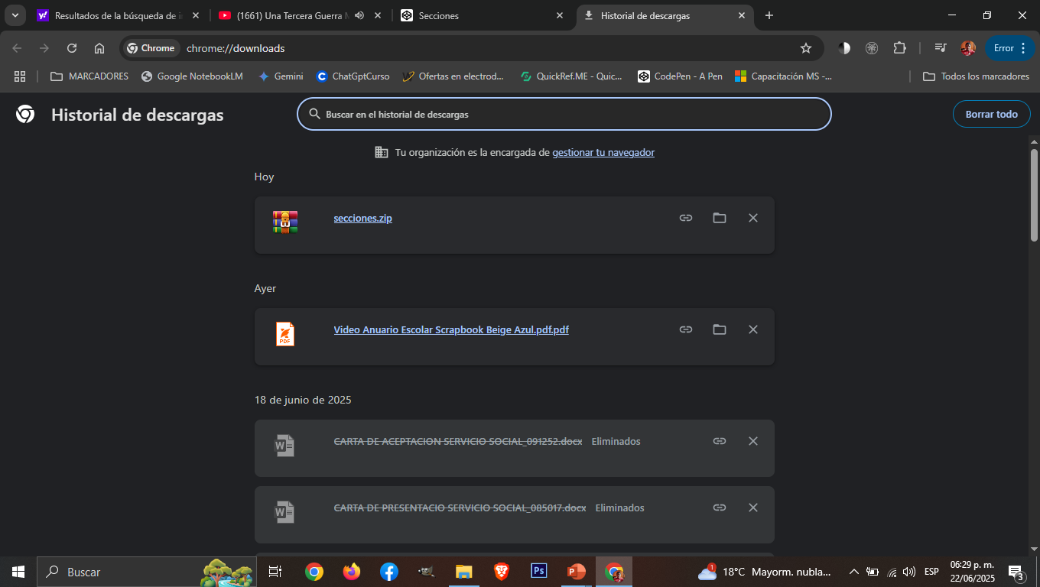
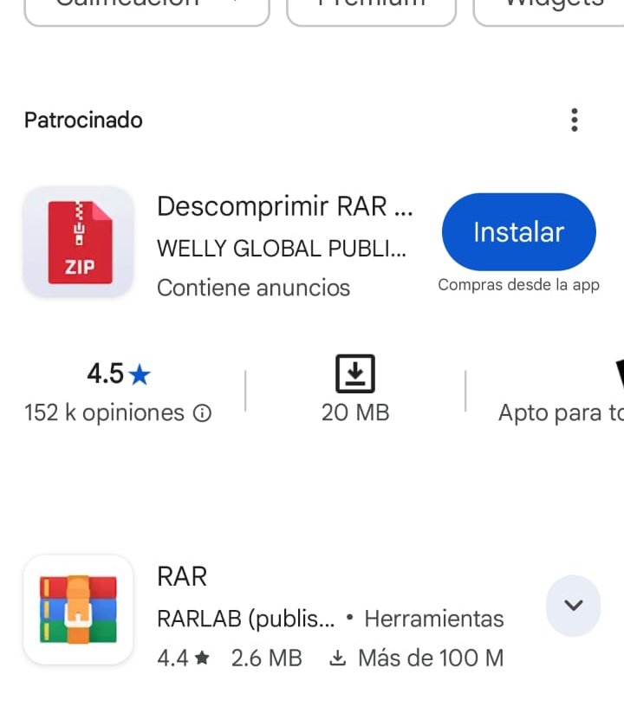
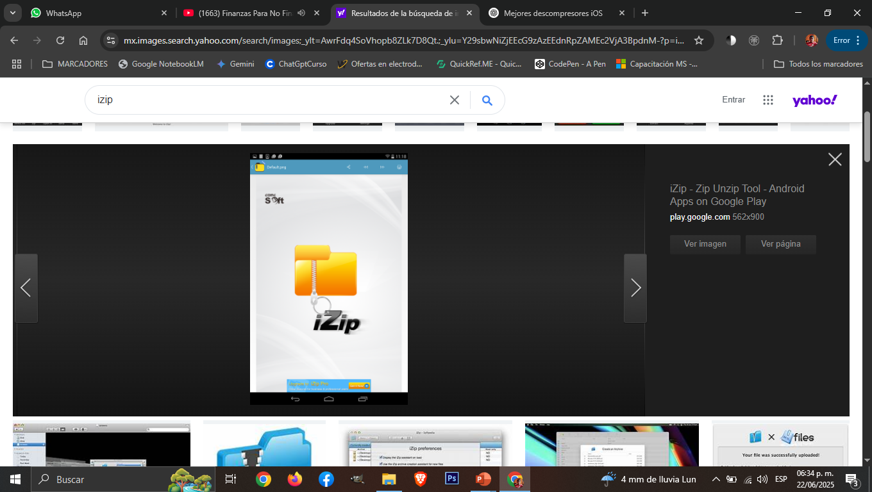
3.- DESCOMPRIMIR ARCHIVOS

Slide 7
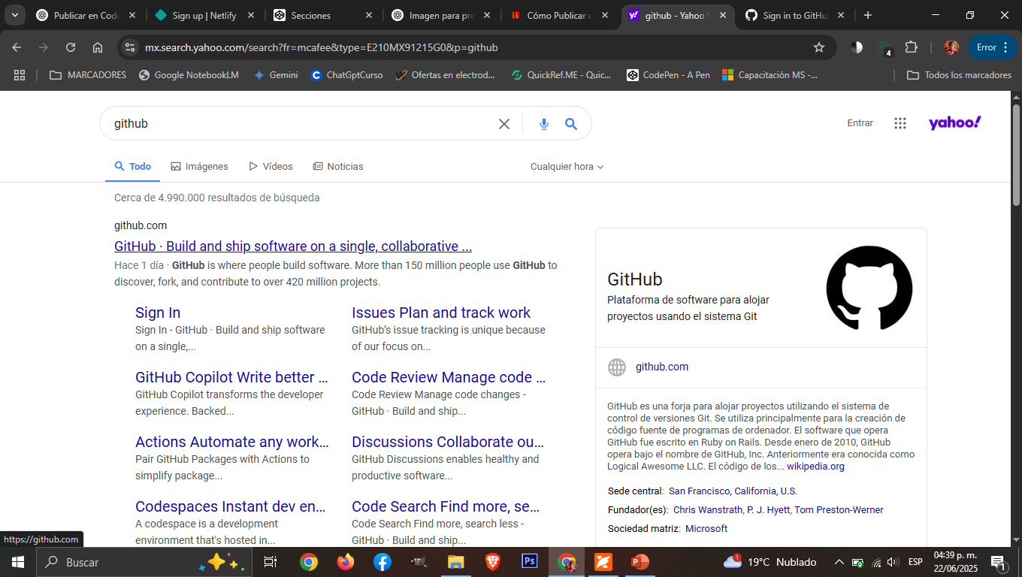
4.- BUSCAR HOSTING – GITHUB.

Slide 8
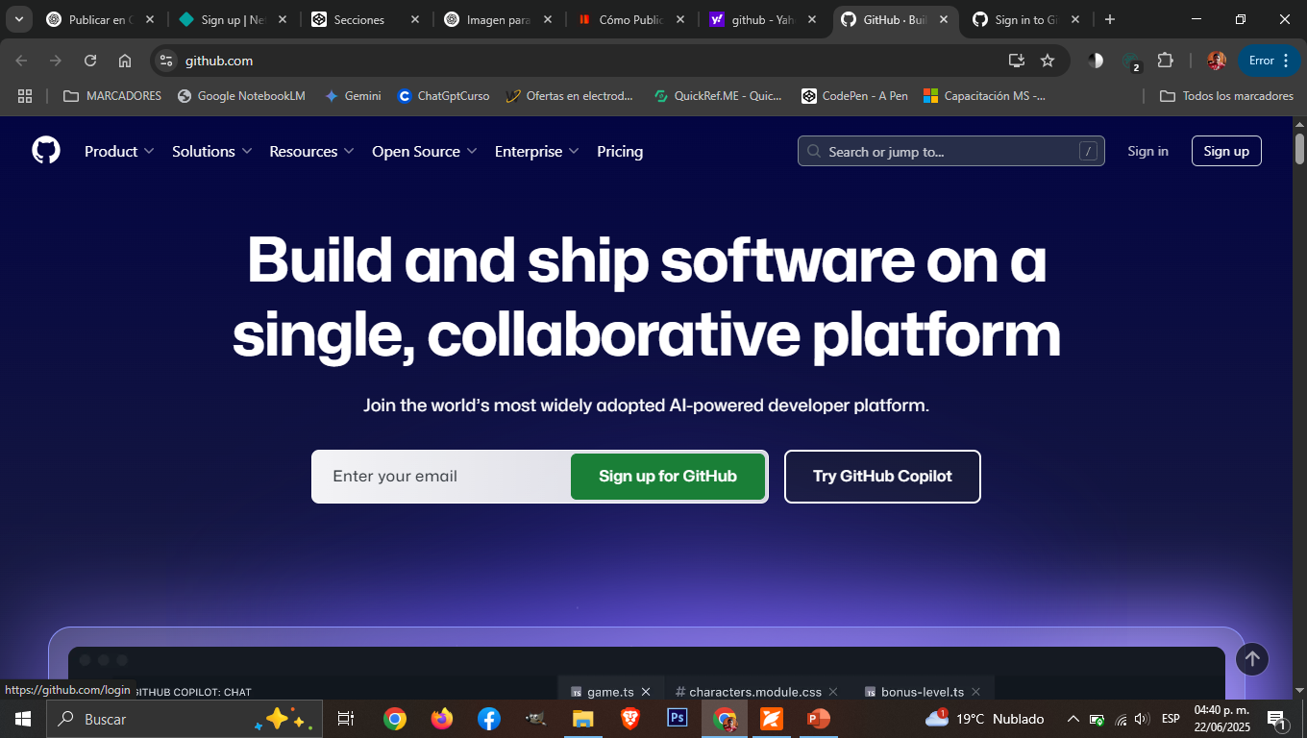
4.- CLICK EN SIGN IN.

Slide 9
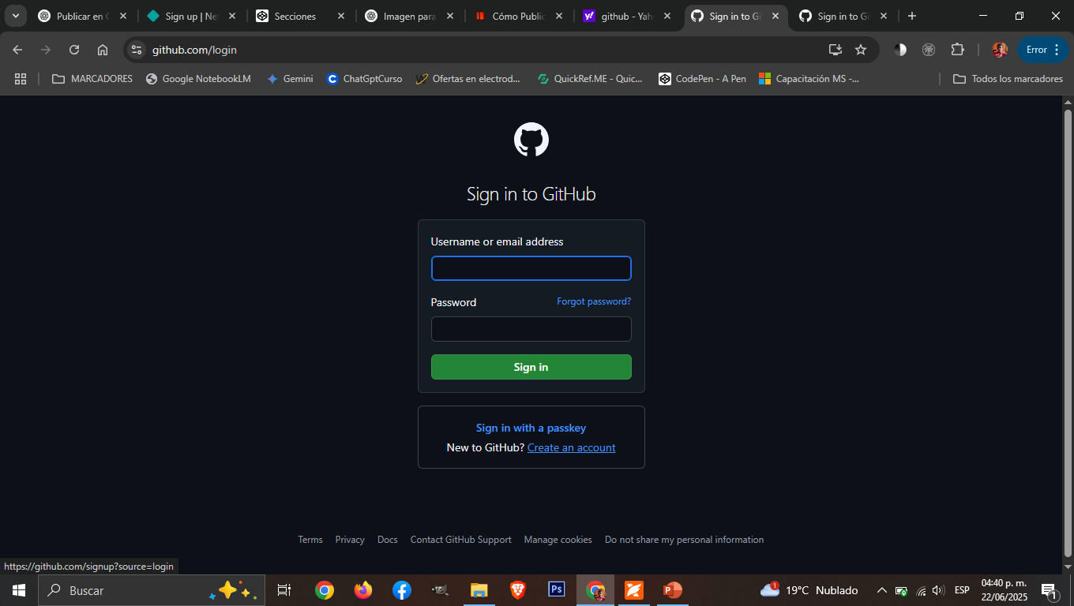
5.- CREATE AN ACCOUNT.

Slide 10
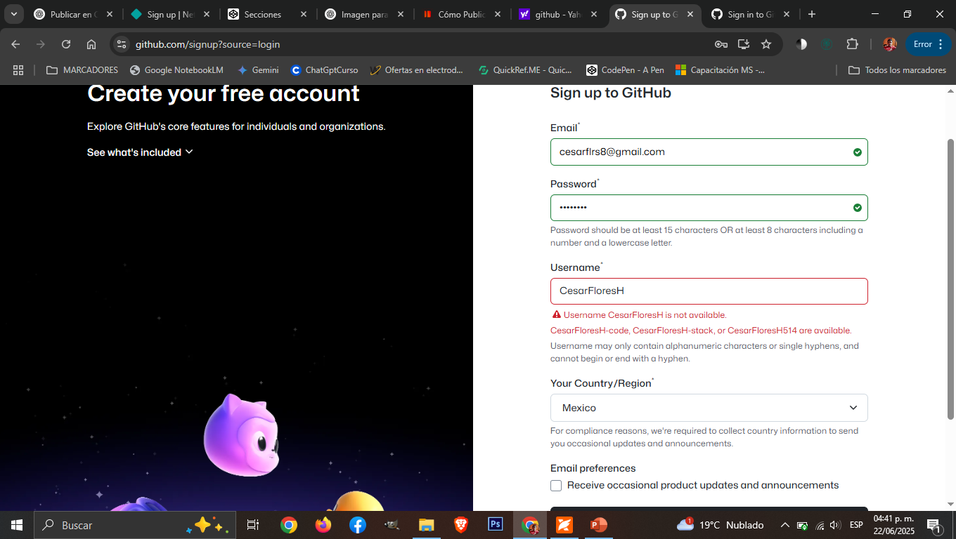
6.- LLENA FORMULARIO.
“ATENCION (USERNAME)”.

Slide 11
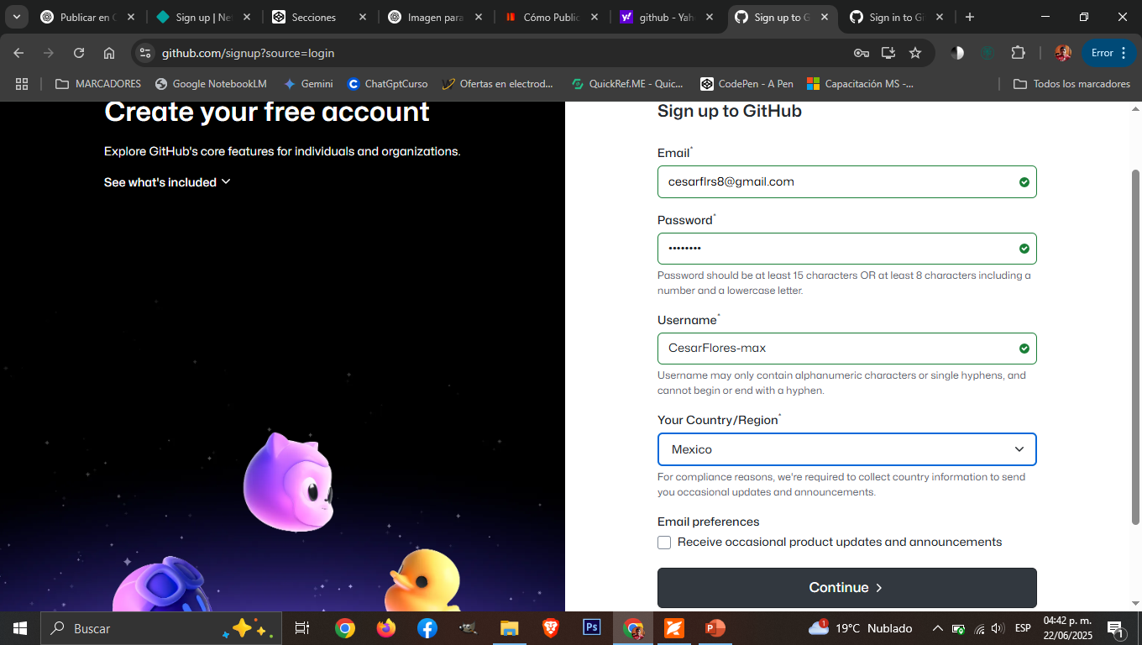
7.- CLICK EN CONTINUE

Slide 12
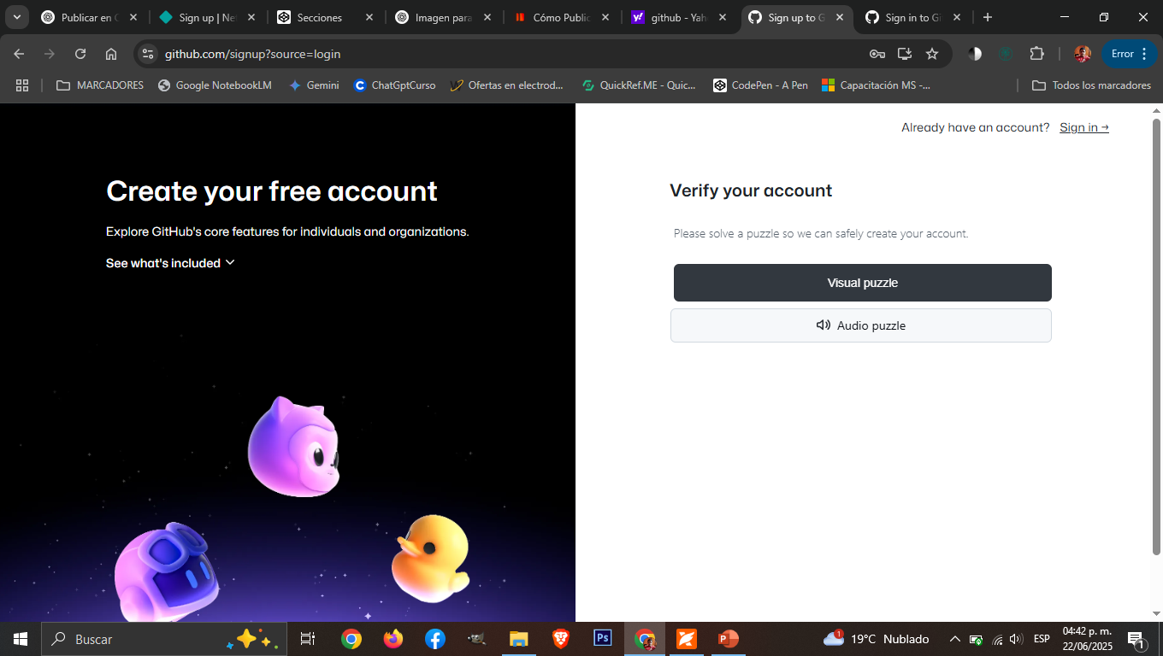
8.- OPCION 1: VISUAL PUZZLE
OPCION 2: AUDIO PUZZLE

Slide 13
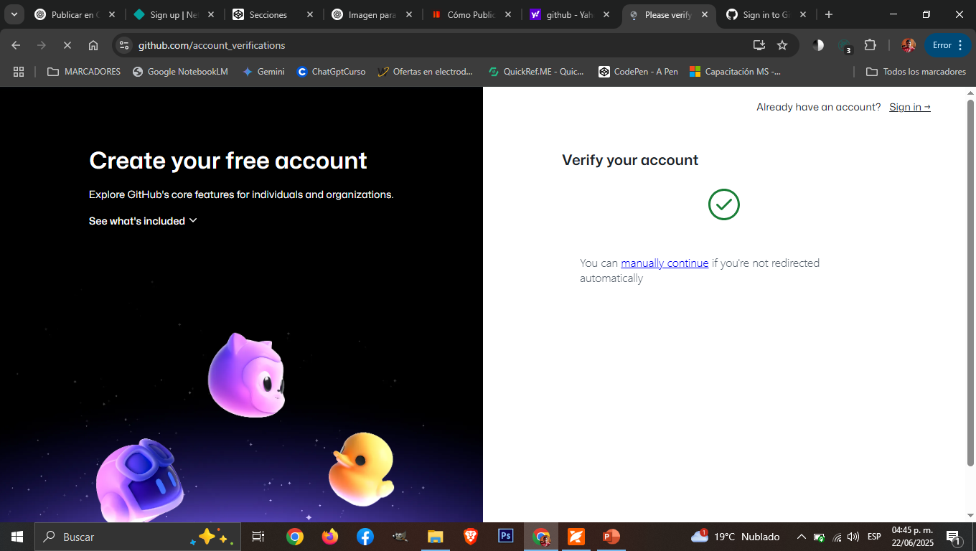
9.- CUENTA VERIFICADA

Slide 14
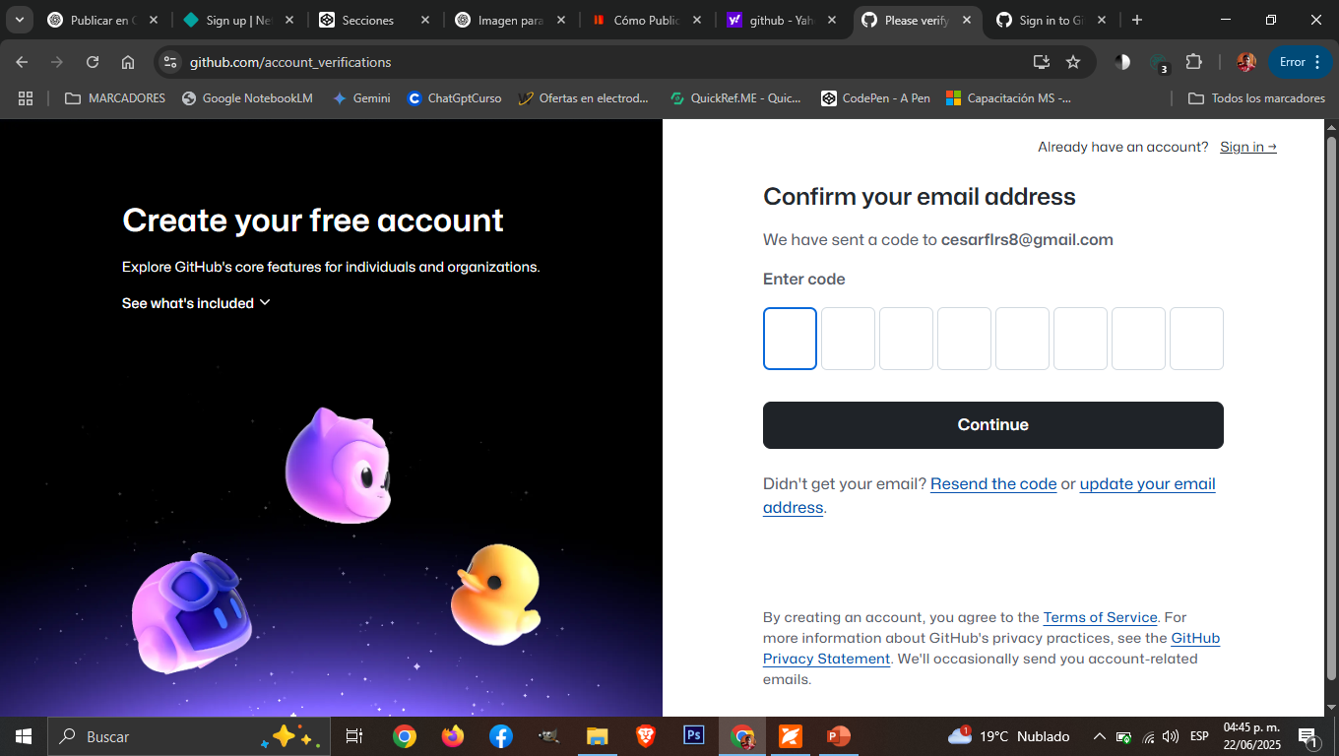
10.- CODIGO EN LA DIRECCION DE CORREO ELECTRONICO.

Slide 15
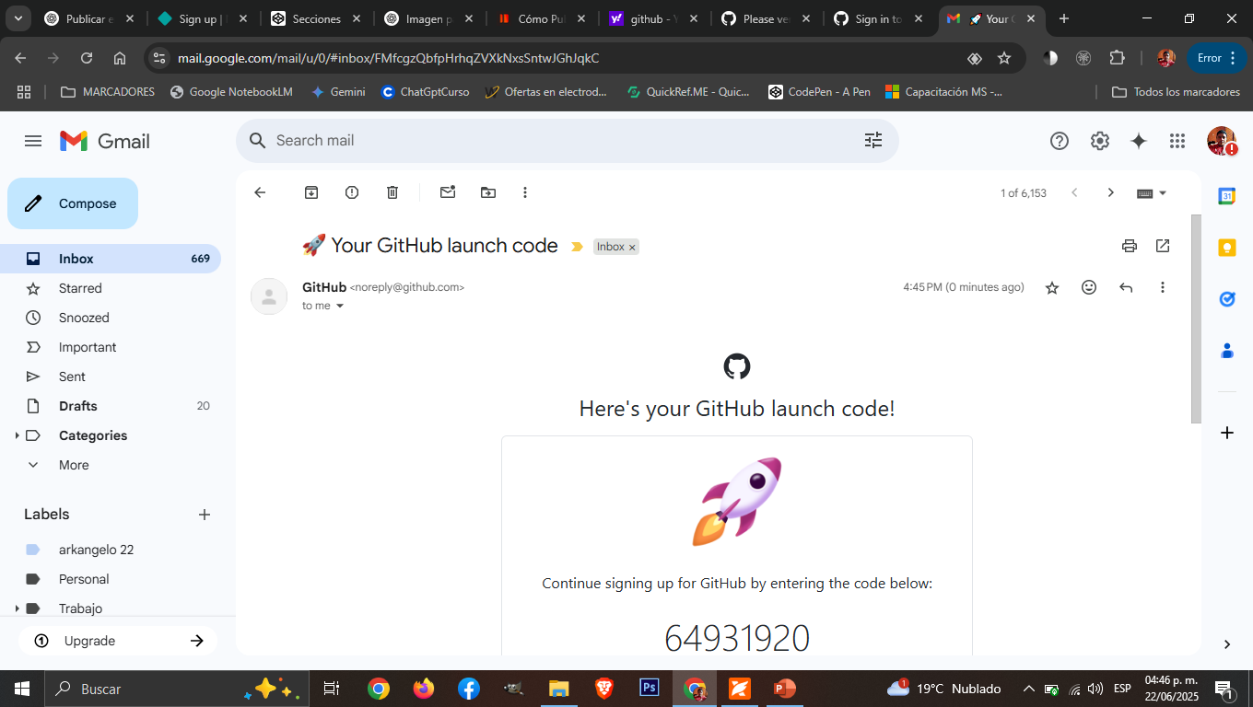
11.- COPIA CODIGO DE VERIFICACION.

Slide 16
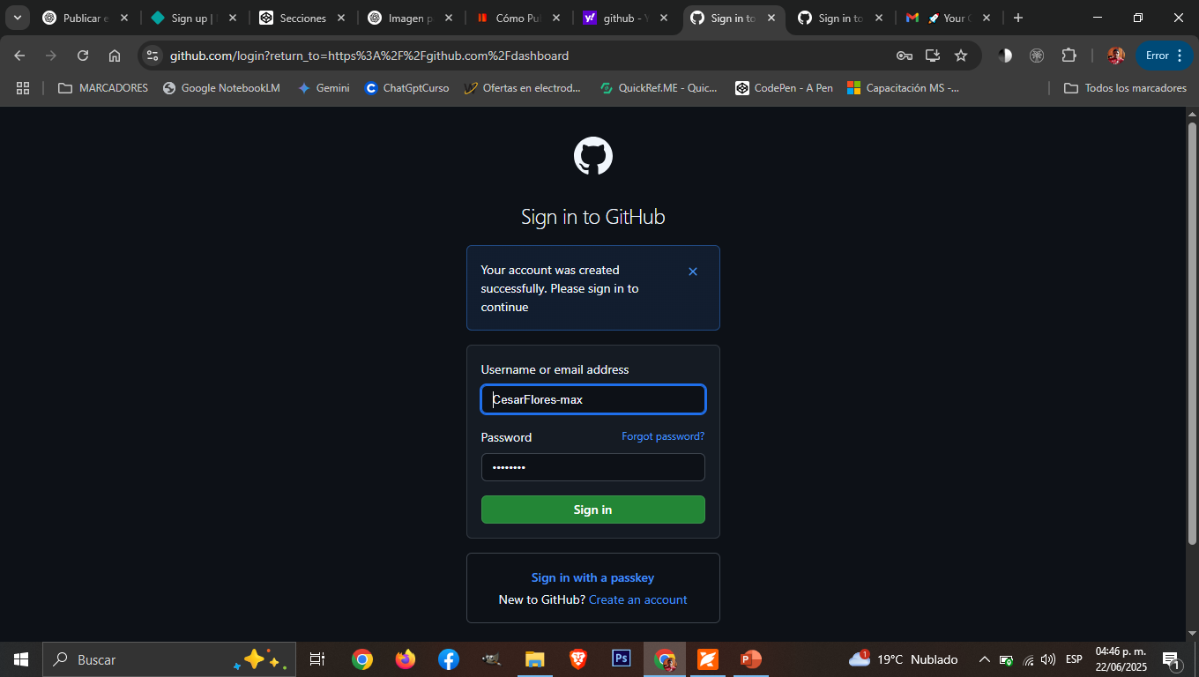
12.- CLICK EN SIGN IN.

Slide 17
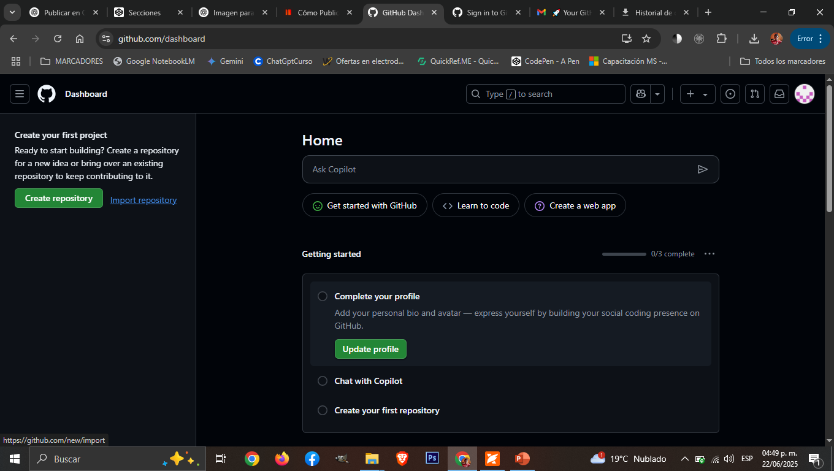
13.- CLICK EN CREATE REPOSITORY.

Slide 18
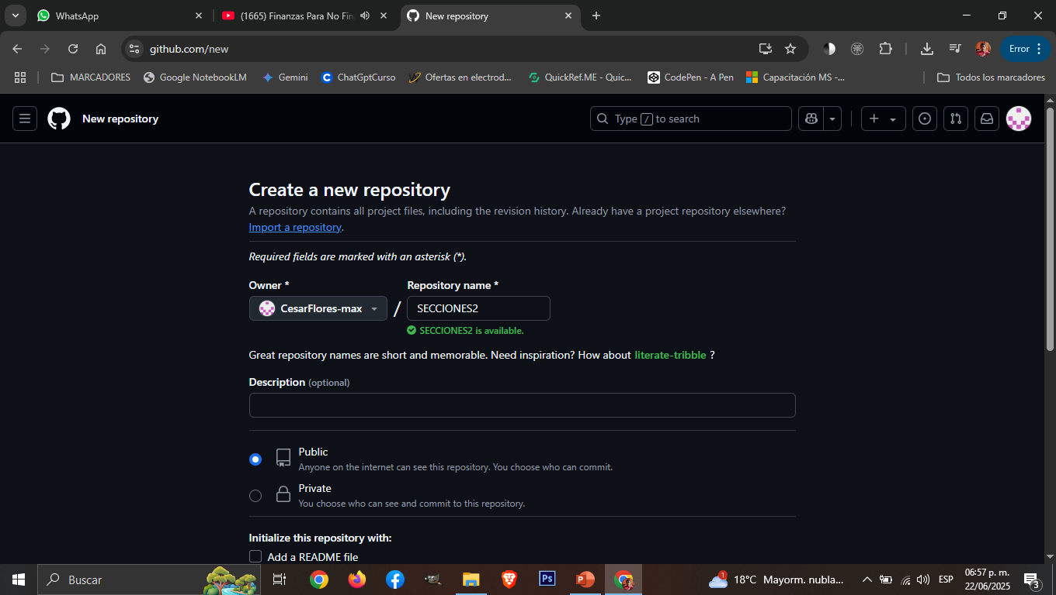
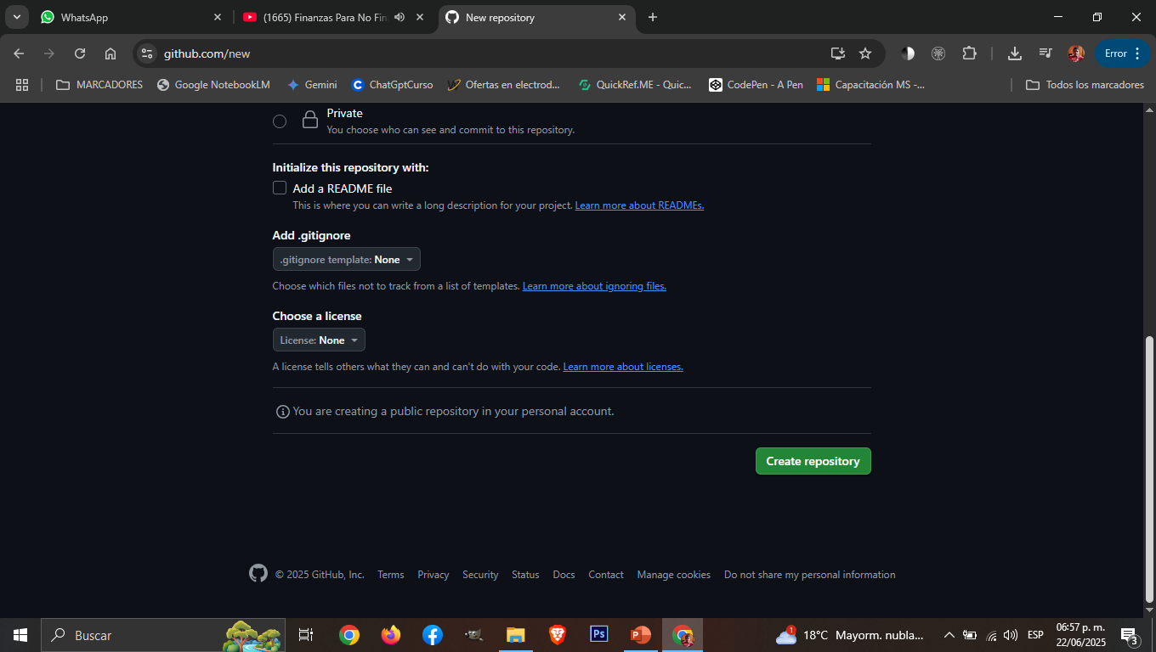
14.- CLICK EN CREATE REPOSITORY.
13.- CLICK EN CREATE REPOSITORY.

Slide 19
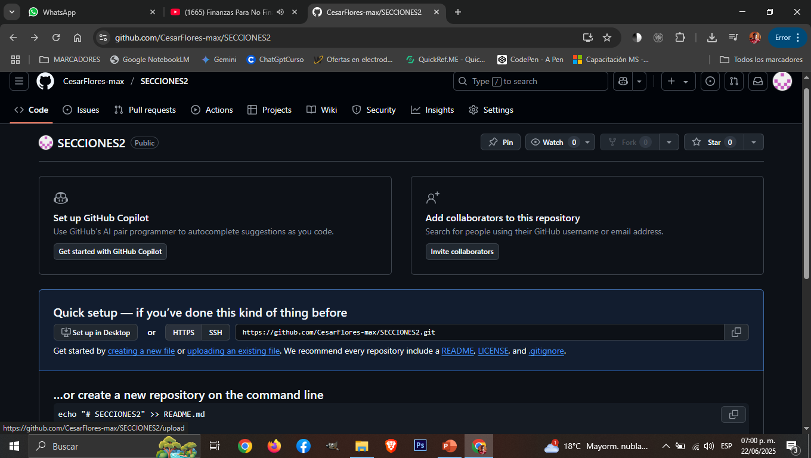
15.- CLICK UPLOADING AN EXISTING FILE .

Slide 20
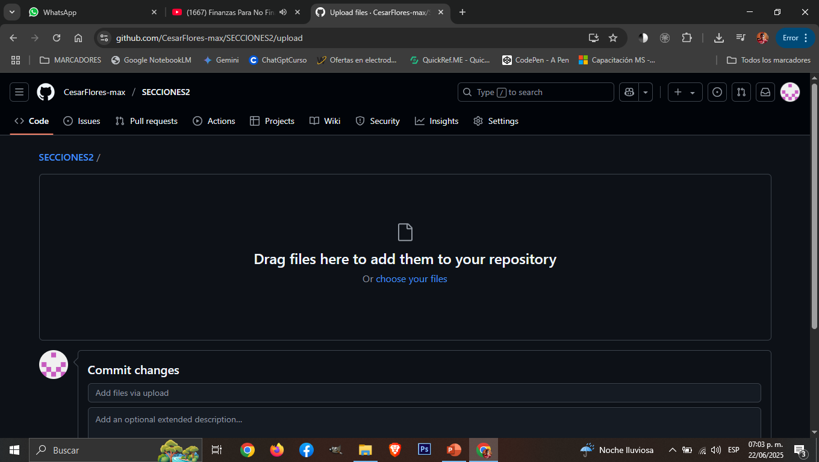
16.- CHOOSE YOUR FILES.

Slide 21
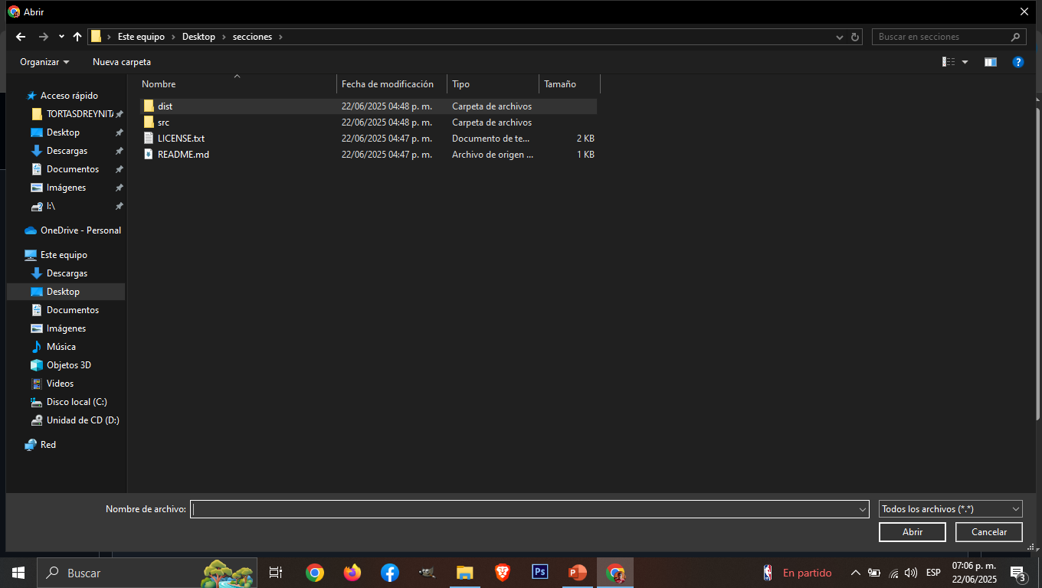
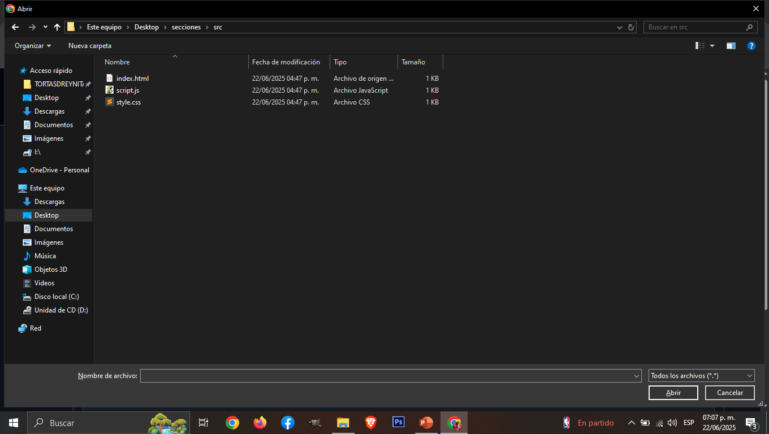
17.- ABRIR CARPETA SRC.
18.-*SELECCIONA INDEX. (ABRIR) VUELVES A PASO 16
*SELECCIONA STYLE (ABRIR)

Slide 22
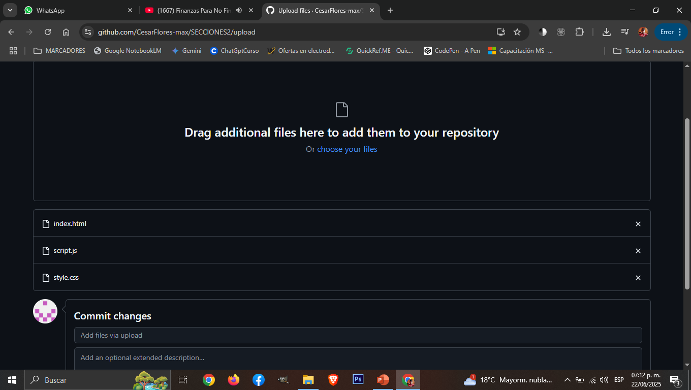
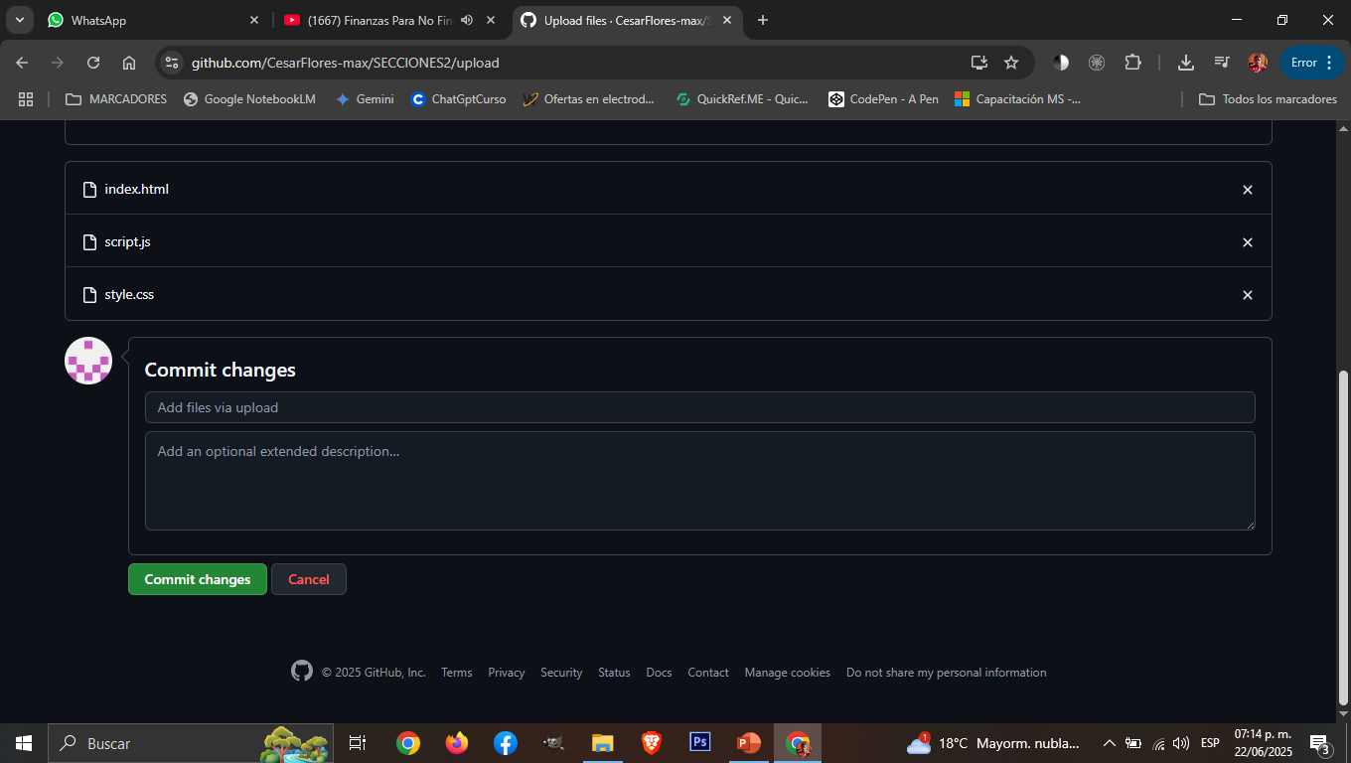
19.- ARCHIVOS SELECCIONADOS.
19.- ARCHIVOS SELECCIONADOS.
20.- CLICK COMMIT CHANGES.

Slide 23
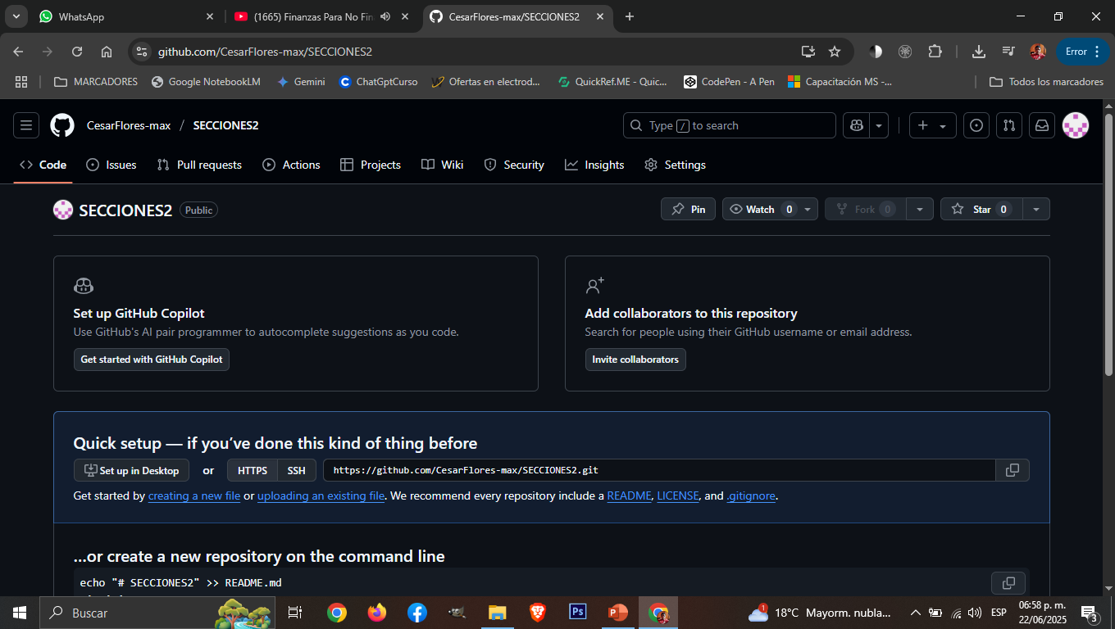
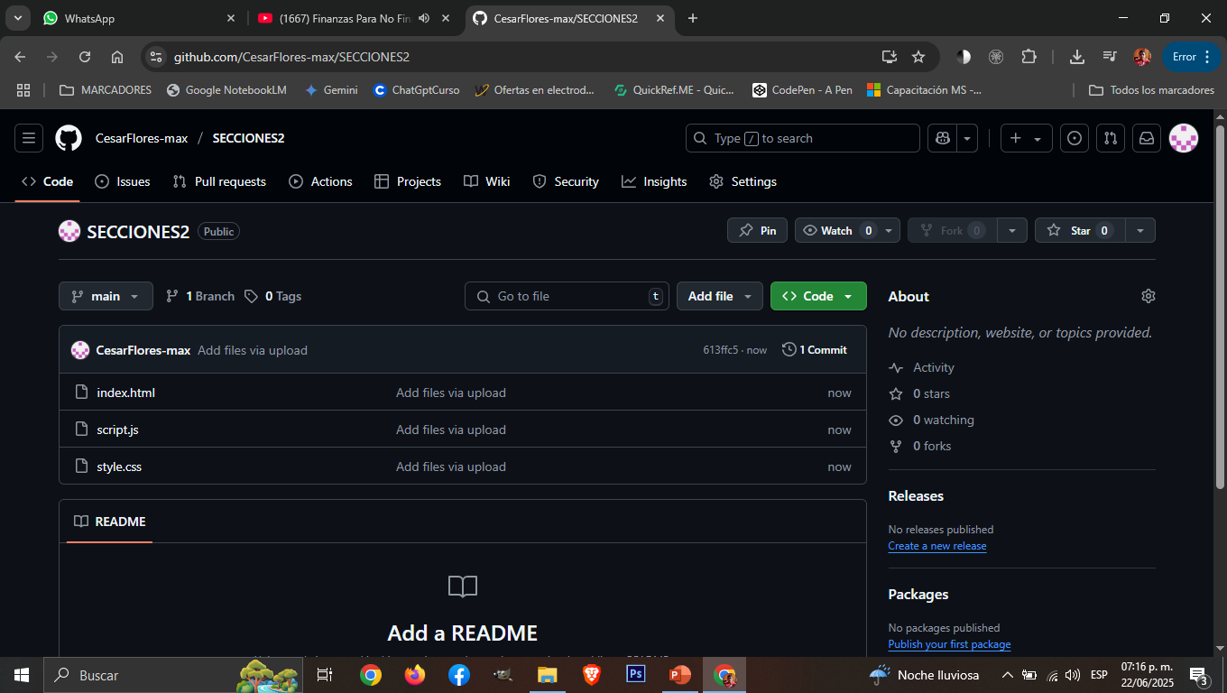
15.- CLICK EN SETTINGS.
21.- CLICK EN SETTINGS.

Slide 24
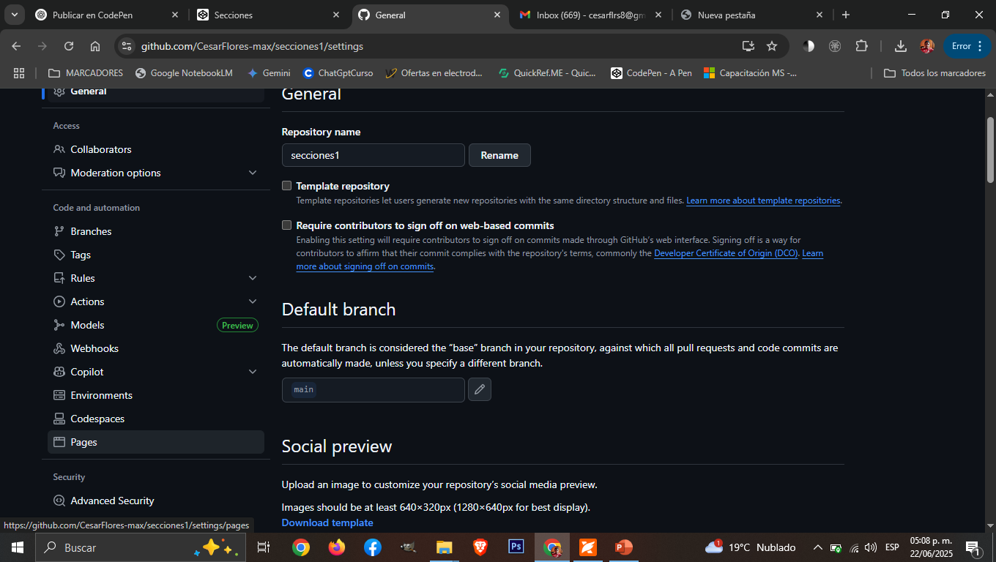
22.- CLICK EN PAGES.

Slide 25
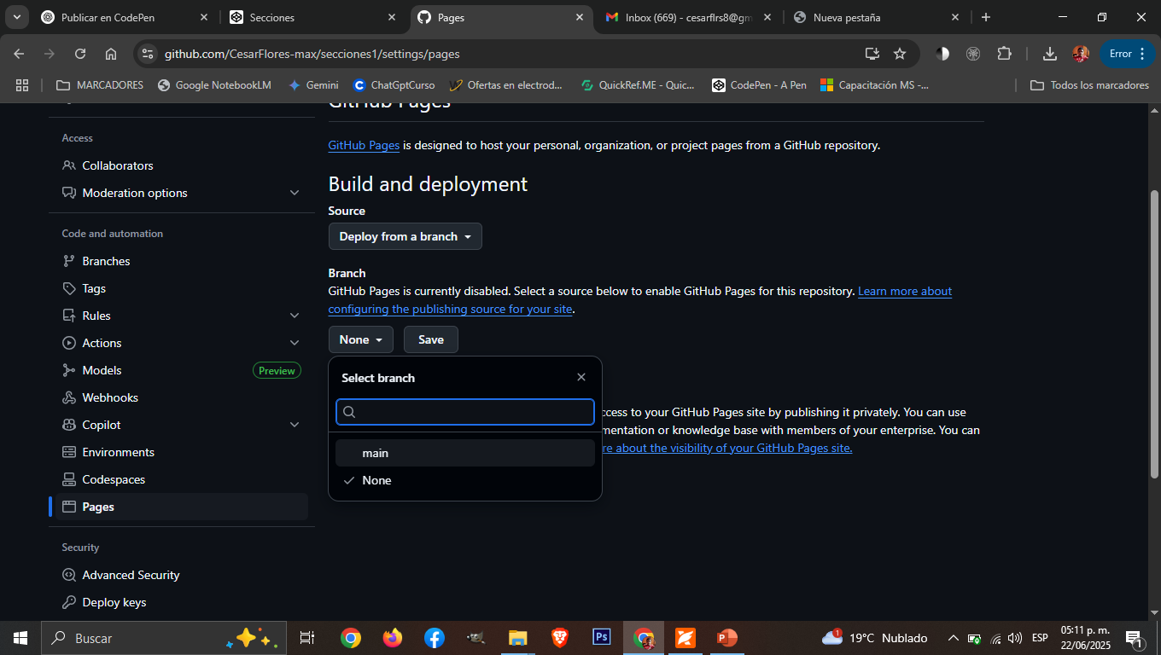
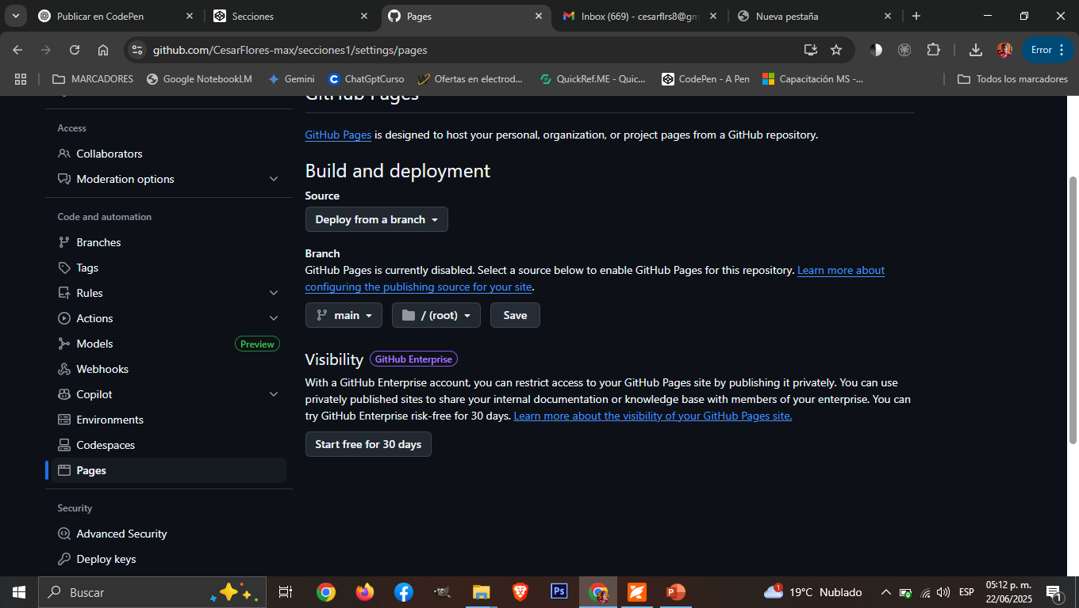
23.- CLICK EN MAIN.
ROOT
SAVE
24.- Enlace generado
https://cesarflores-max.github.io/SECCIONES2/

Slide 26
Actividad 1.- genera un cuadro sinoptico de los pasos para subir tu sitio web a un servidor github.
Actividad 2: sube tu sitio web a github.com

